Slide 1
Stellingen

Slide 2
Inhoud
Legbordstellingen
Palletstellingen
Horizontale carrouselstelling
Verticale carrouselstelling
Draagarmstelling
Doorrolstelling

Slide 3
Legbordstelling
Verticale ladders, liggers of legborden
Oplossing voor verschillende artikelnummers en omloopsnelheid
Geschikt voor opslag van zware of volumineuze goederen
Instelbare niveaus
Eenvoudige montage

Slide 4
Conventionele palletstelling
Voordelen:
Directe toegang tot alle artikelen
Eenvoudige controle van voorraden
Aanpasbaar aan iedere ruimte, gewicht en omvang
Makkelijk opslag verschillende artikelnummers
Het meest universele systeem voor directe toegang tot elke pallet

Slide 5
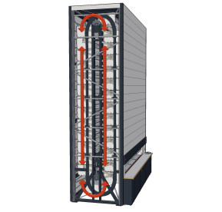
Horizontale en verticale carrouselstelling
Horizontale carrouselstelling
Hoge snelheid
100% nauwkeurigheid bij picking
Permanente toegang
Grotere klanttevredenheid
Gegarandeerd door pick-to-light systeem
http://www.youtube.com/watch?v=2JueXy_MXjg
Verticale carrouselstelling
Bespaar 40% door modernste aandrijftechniek
Snelle toegang en hoge omloopsnelheid
Veilig
Flexibel: variabel legbordsysteem

Slide 6
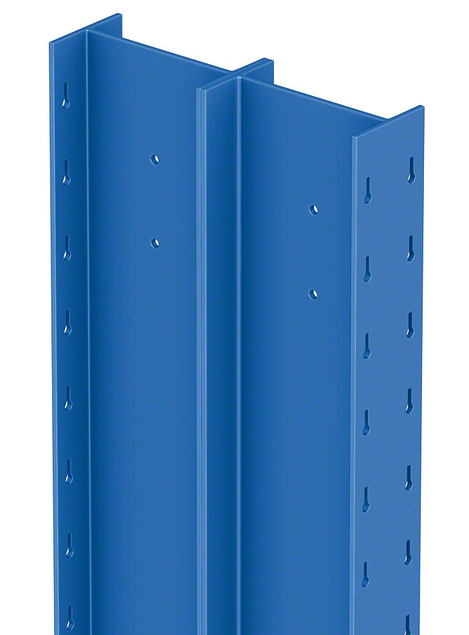
Draagarmstelling
Speciaal ontworpen voor lange goederen of goederen met variabele afmetingen
Lichte of zware stellingen
Één of twee dragende zijden

Slide 7
Doorrolstelling
Bestaat uit:
Metalen frame
lichthellende looprollen
“Achterkant op stelling geplaatst
Door zwaartekracht glijden naar andere kant”
Perfecte goederenstroom
Geen verkeer bij opslaan en verzamelen
Bestellingen sneller klaargemaakt
FIFO-systeem
Tijdwinst

Slide 8
“Deze verschillende stellingen vergemakkelijken uw leven!”

